Slide 1
Optimalizace procesu výroby ve strojírenské firmě
Vysoká škola technická a ekonomická v Českých Budějovicích
Ústav technicko-technologický
Autor: Bc. Jaroslav Janura
Vedoucí diplomové práce: Ing. Monika Karková, PhD.
Oponent práce: Ing. Marek Šafář
Únor 2021

Slide 2
Motivace a důvody výběru daného problému
Zájem o nové výrobní a logistické technologie v oblasti strojírenství a optimalizaci výroby.
Zkušenosti s návrhem robotizovaných linek

Slide 3
Cíl práce
Cílem práce je:
Popsat a analyzovat stávající proces výroby rotorů.
Poukázat na slabá místa ve výrobním procesu.
Navrhnout optimalizaci výrobního procesu.
Porovnat a zhodnotit stávající a navrhovaný stav výrobního procesu.
Analyzovat metodou FMEA proces výroby a pokusit se eliminovat možná rizika vzniku vad.

Slide 4
Hypotézy a výzkumné otázky
Je vhodné tento proces výroby automatizovat?
Jaké výhody navrhovaná optimalizace přinese?
Zlepší se optimalizací výrobního procesu materiálový tok uvnitř firmy?
Je investice na optimalizaci výroby rentabilní?

Slide 5
Použité metody
Výpočet přepravního výkonu
Ekonomické zhodnocení navrhované optimalizace výroby
Metoda FMEA

Slide 6
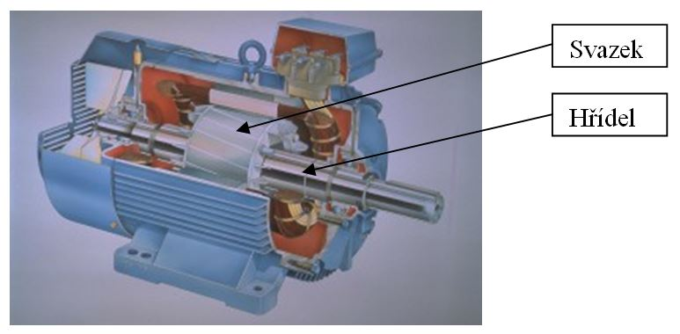
Výroba rotorů elektromotorů
Logistický řetězec výroby rotorů:
Nákup materiálu
Skladování
Výroba
Balení
Sklad
Expedice

Slide 7
Stávající stav procesu výroby rotorů
Proces výroby:
Lisování a obrábění
Kontrolní měření
Vyvažování
Lakování a sušení
Výrobní výkon: 62 929ks / rok
Náklady na operátory: 2 830 080Kč / rok
Přepravní výkon: 373,038 Tkm / rok

Slide 8
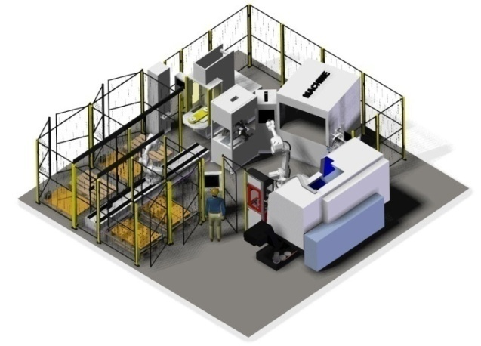
Návrh optimalizace procesu výroby
Sloučení dílčích činností do jedné robotizované linky

Slide 9
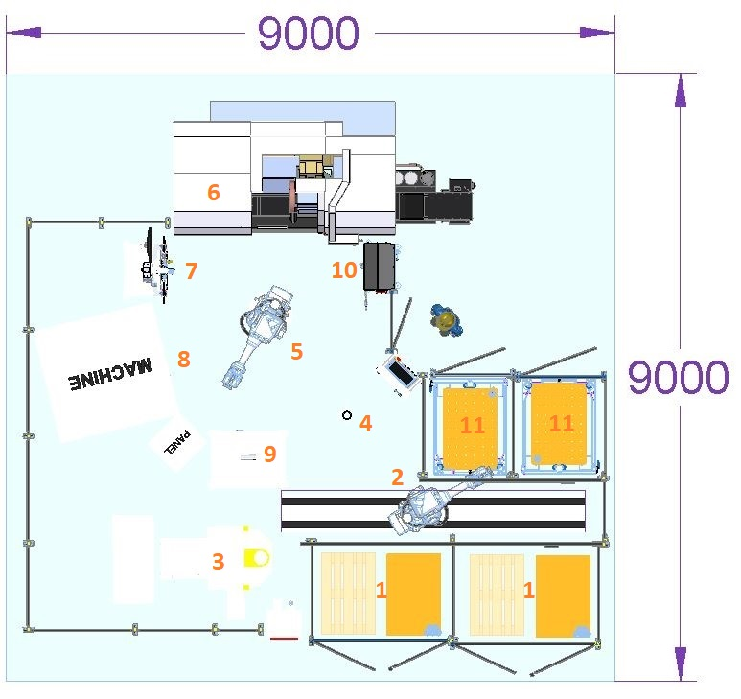
Popis funkce linky
Centrální vstup materiálu
Robot č. 1 na dráze
Lis
Překládací stolek
Robot č. 2
Soustružnické centrum
Kontrolní měřící stanice
Vyvažovací stroj
Lakovací a sušící stanice
Výstup neshodných dílců
Výstup hotových rotorů

Slide 10
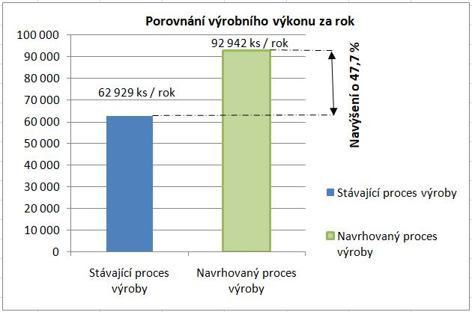
Dosažené výsledky optimalizace

Slide 11
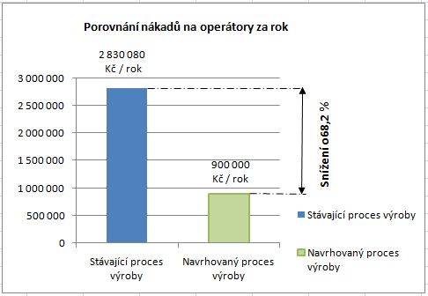
Dosažené výsledky optimalizace

Slide 12
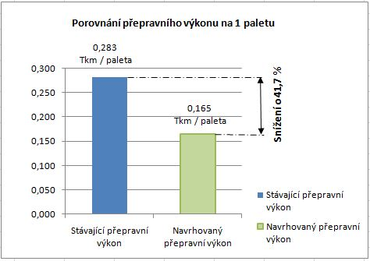
Dosažené výsledky optimalizace

Slide 13
Ekonomické zhodnocení
Odhad ceny navrhované linky: 7 905 000Kč
Celková roční úspora nákladů po zavedení optimalizace: 2 850 728Kč
Návratnost investice: 2 roky a 10 měsíců

Slide 14
Posouzení rizik metodou FMEA
Analýza procesu výroby a určení možného vzniku vad v jednotlivých výrobních operacích.
Volba hodnocení jednotlivých vad v procesu.
Bodování dle významu vady.
Bodování dle četnosti výskytu vady.
Bodování dle pravděpodobnosti odhalení vady .
Výpočet míry rizika vady.
Návrh opatření k omezení výskytu vad v procesu.

Slide 15
Shrnutí dopadů optimalizace
Dosažení maximálního vytížení strojů.
Zvýšení výrobního výkonu o 47%.
Snížení personálních nákladů o 68%.
Výrazné zjednodušení materiálových toků.
Návratnost investice do 3 let.

Slide 16
Dotazy oponenta
Jakého výrobce robotů doporučujete pro optimalizovanou výrobní linku?
Je možné pro optimalizaci použít kolaborativní roboty?

Slide 17
Děkuji za pozornost

